Slide 1

Практическое занятие
Основные требования к РГЗ
Структура РГЗ
Работа в среде Multisim
Расчет основных элементов
генератора специального сигнала

Slide 2
Содержание РГЗ
Титульный лист
Введение (1 стр.)
1. Постановка задачи
2. Расчет основных функциональных блоков
2.1. Расчет интегратора
2.2. Расчет генератора специальных сигналов
2.3. Расчет инвертора
2.4. Расчет сумматора
3. Расчет блока управления ключами (БУК)
4. Расчет источника тока
5. Расчет усилителя мощности
6. Расчет блока питания
Заключение
Список используемой литературы
Приложение 1. Принципиальная электрическая схема
Приложение 2. Имитационное моделирование (опционально, так как может быть включено в пояснительную записку)

Slide 3
Рекомендуемая литература для изучения дисциплины и выполнения РГЗ
1. Хорвиц П., Хилл У. Искусство схемотехники. – М.: Мир, 1998.
2. Лачин В.И., Соловелов И.С. Электроника.– Ростов-на-Дону: Феникс, 2000.
3. Электронные приборы и усилители / Ф. И. Вайсбурд, Г.А. Панаев, Б.Н. Савельев. – 4-е изд. – М.: КомКнига, 2007. – 480 с.
4. Применение прецизионных аналоговых микросхем / А. Г. Алексенко, Е.А. Коломбет, Г.И. Стародуб. –2-е изд., перераб. и доп. – М.: Радио и связь, 1985.
5. Бабич Н.П., Жуков И.А. Компьютерная схемотехника. Методы проектирования: учеб. Пособе. – Киев: МК-Пресс, 2004 – 506 с.
6. Титце У., Шенк К. Полупроводниковая схемотехника: Справочное руководство. Пер. с нем. М.: Мир, 1982. - 512 с.

Slide 4
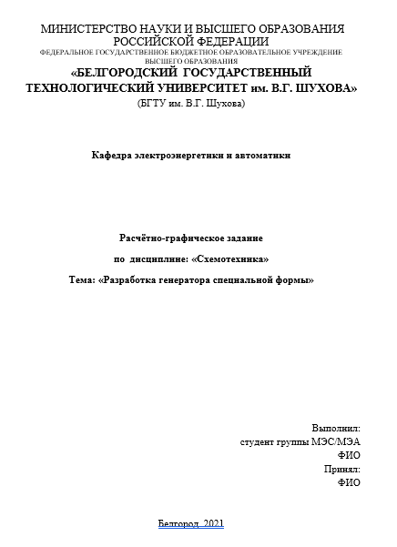

Slide 5
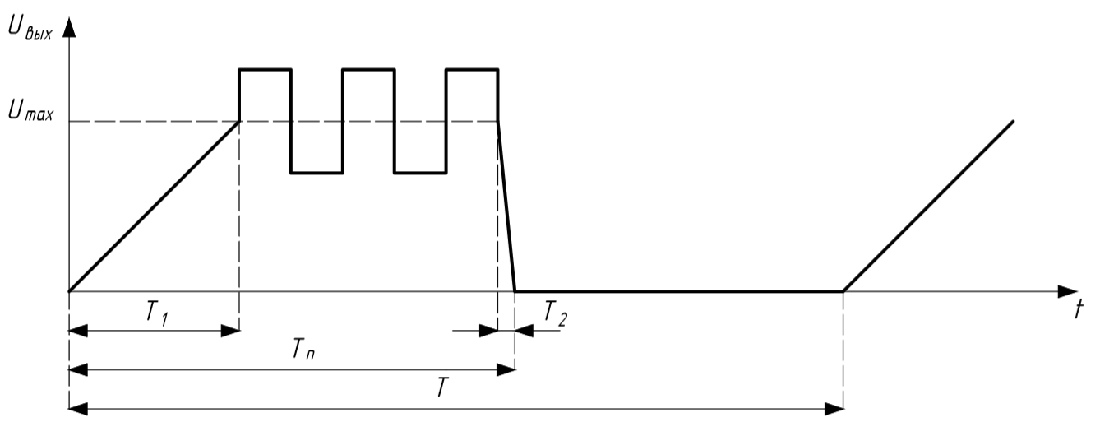
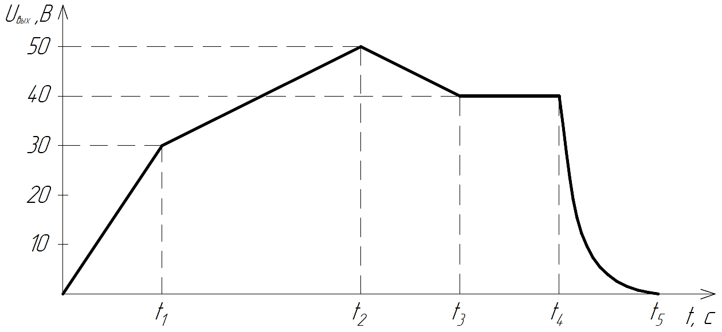
1. Постановка задачи
Задачей расчетно-графического задания является проектирование генератора сигналов специальной формы с указанными параметрами и временной диаграммой, представленной на рисунке, согласно заданию.
Для примера возьмем следующую осциллограммы:

Slide 6
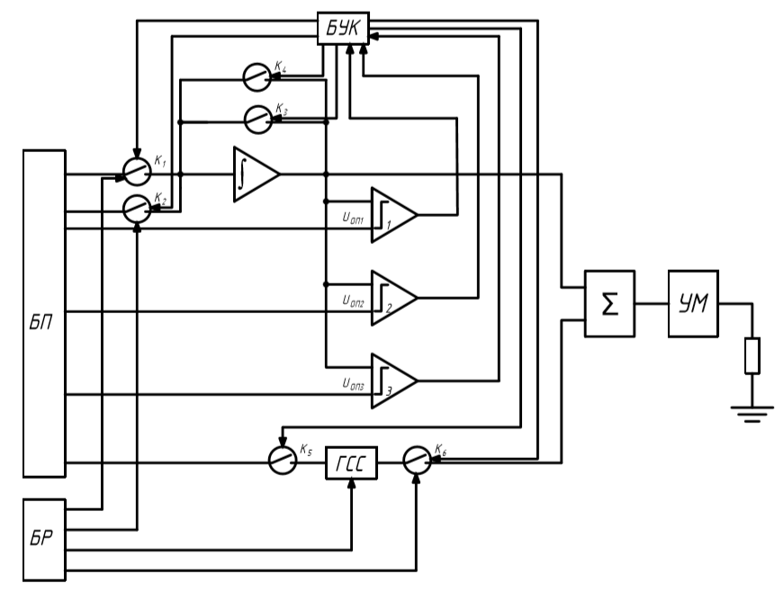
2. Разработка структурной схемы
Пример реализации структурной схемы
для реализации следующей временной
диаграммы:

Slide 7
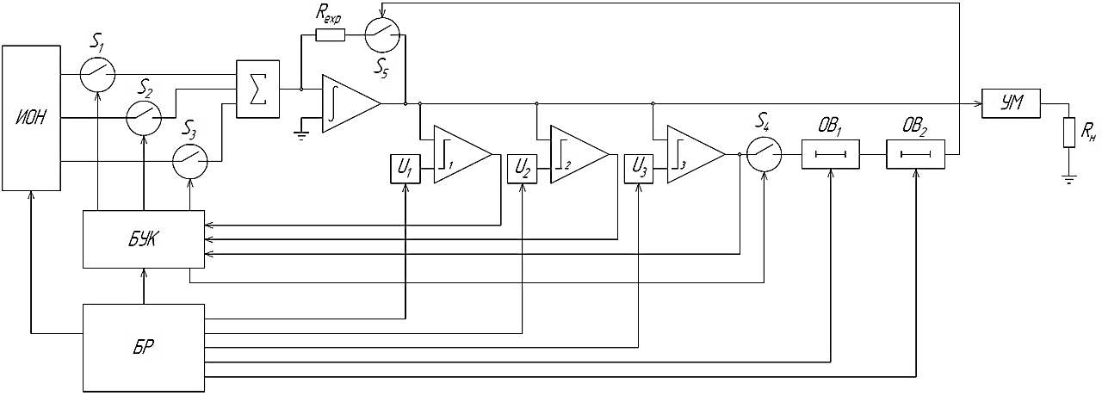
2. Разработка структурной схемы
Пример реализации структурной схемы
для реализации следующей временной
диаграммы:

Slide 8
2. Разработка структурной схемы
ГСС – генератор специальных сигналов (возможные вариантымеандр, синус, треугольный, пилообразный трапецеидальный).
ИОН – источник опорного напряжения. Выступает в качестве регулятора входного напряжения.
БУК – блок управления ключами. Логическая схема, предназначена для своевременного переключени яключей.
УМ – усилитель мощности. Обеспечивает усиление мощности колебаний до заданного значения.
БР – блок регулировок. Регулируемый источник тока, его задача - управление токами оптронов.
ОВ1, ОВ2 – одновибраторы, используются для выдержки временных интервалов.
Интегратор генерирует линейную функцию при подаче на его вход постоянного напряжения.
Компараторы (1, 2, 3) предназначены для сравнения выходных сигналов интегратора с заданными и подачи управляющих сигналов на БУК.
Сумматор предназначен для получения выходного сигнала из нескольких составляющих.
Ключи предназначены для подачи на интегратор постоянного напряжения. Ключ предназначен для включения одновибраторов. Ключ предназначен для сброса интегратора и реализации экспоненциального сигнала на временном промежутке . - сопротивление, которое реализует разрядку интегратора и формирование экспоненциального сигнала.

Slide 9
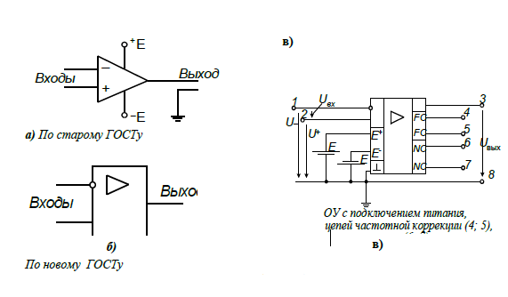
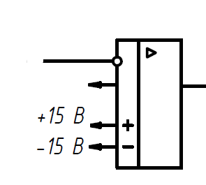
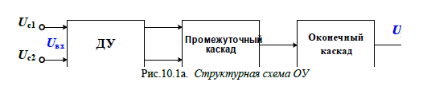
Схемы на операционных усилителях
Операционный усилитель

Slide 10

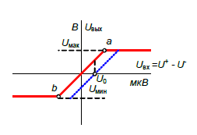


Операционный усилитель
Основные характеристики:
Напряжение смещения нуля (U0)
Коэф-т усиления / ослабления синфазного сигнала:

Slide 11
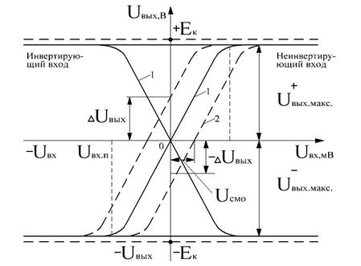

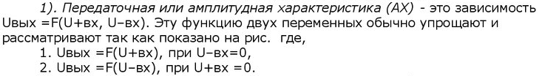
Статическая передаточная характеристика

Slide 12
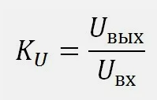
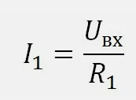
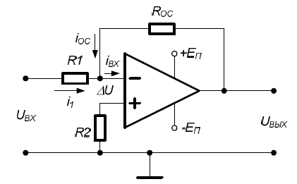

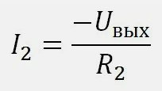
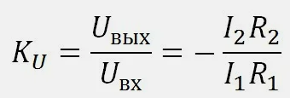

Инвертирующий ОУ

Slide 13
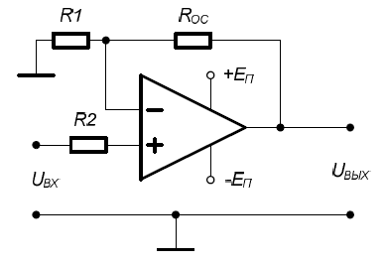

Неинвертирующий ОУ

Slide 14
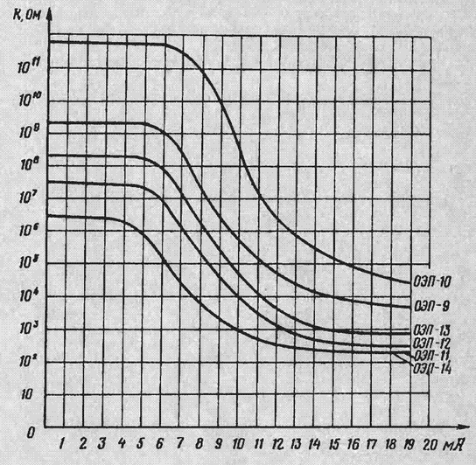
Характеристика оптопар типа ОЭП
Современные резисторные оптроны типа 3ОР124А
R_{Т} = 300 МОм
R_{СВ} = 1200 Ом.
Наименование параметров | Обозначение | Значение параметров
Световое сопротивление, при Iвх=16 мА, не более | R_{СВЕТ} | 500 Ом
Темновое сопротивление, не менее | R_{ТЕМН} | 5·10⁶ Ом
Время выключения, не более | t_{откл} | 0,2 с
Максимально допустимое коммутируемое напряжение | U_{ком.макс} | 10 В
Входное напряжение, при Iвх=16 мА | U_{вх} | 3,5…5,5 В
Максимальное управляющее напряжение | U_{упр.макс} | 6,3 В

Slide 15
Расчет инвертирующего ОУ
Данный усилитель служит для регулирования амплитуды выходного сигнала, при этом коэффициент усиления по напряжению находится в пределах К_{у} = 0 – 1. Сопротивление R₈ принимаем постоянным и равным 1 кОм.
В случае, когда К_{у.MIN} = 0, R⁰_{7MIN} >> R₈, поэтому принимаем резистор R₇ = 1 МОм типа CF-25.
В случае, когда К_{у.MAX} = 1, то из формулы можно выразить эквивалентное R⁰₇ = 1 кОм. Определим сопротивление оптопары по формуле (6):
Из передаточной характеристики видно, что необходимое сопротивление оптопары будет достигаться при I_{вх}≈ 10 мА.

Slide 16
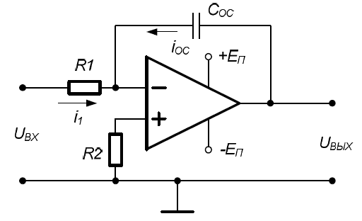
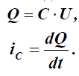





Интегратор
Если напряжение на входе постоянно, то

Slide 17
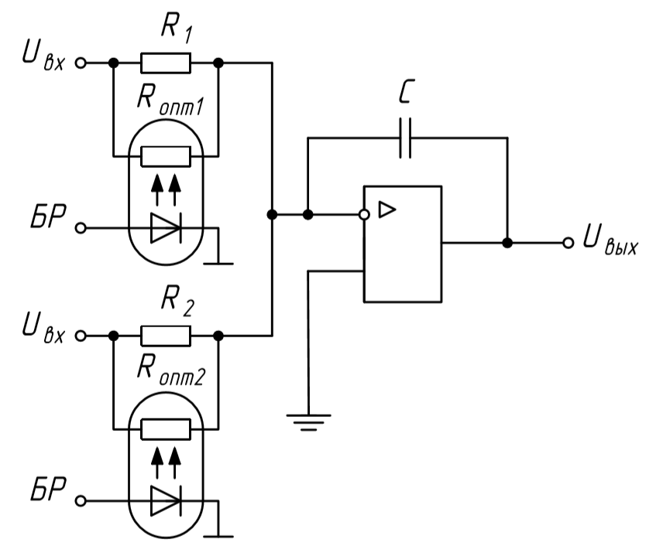
Расчет интегратора
Уравнение зависимости U_{вых}=f(U_{вх})
для интегратора имеет вид:
Постоянная интегрирования:
Заданные параметры интегратора U_{вх} = 15 В, t₁ = 100 мкс, предварительно примем емкость C = 10 нФ. Тогда R_{общ} определяем по формуле:
Зная сопротивления R₁ и R_{СВ} рассчитываем минимально возможный предел регулирования:

Slide 18
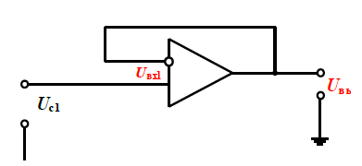
Повторитель напряжения на ОУ
При таком включении ОУ в его схеме:
действует 100%-я ООС по напряжению, следовательно, усиления по
напряжению в схеме не будет (К<1);
очень большое входное сопротивление, что позволяет не нагружать
входной источник;
усиление по току хорошее, так как, при таком большом входном
сопротивлении ОУ, можно считать, что Iвх ≈ 0;
происходит полная развязка нагрузки и источника сигнала.

Slide 19
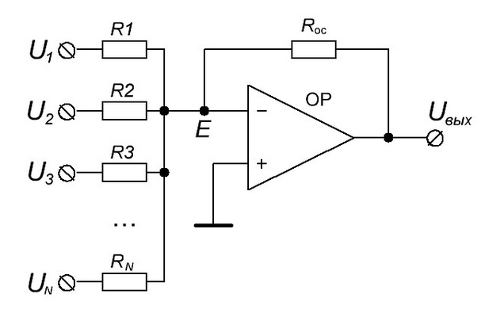
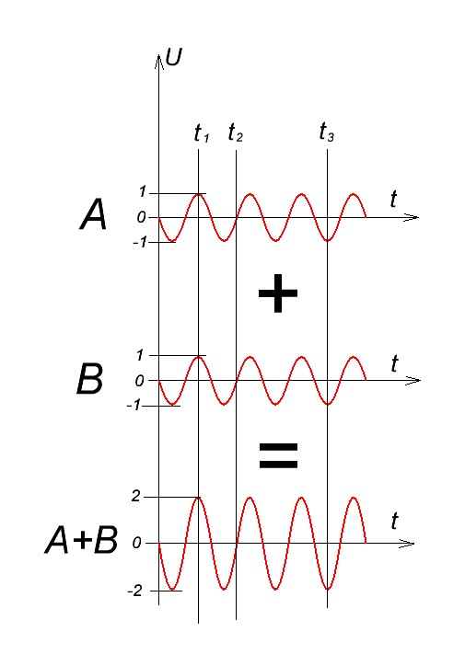
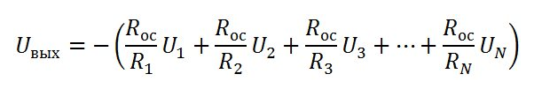
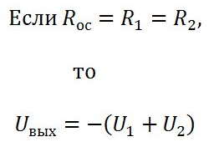
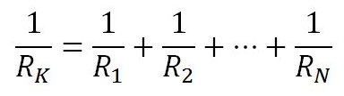
Инвертирующий сумматор напряжения на ОУ
Компенсационный резистор в схеме сумматора:

Slide 20
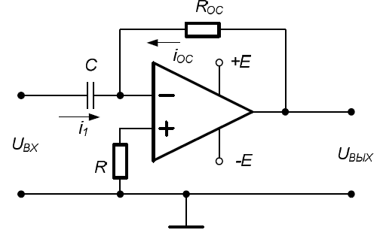



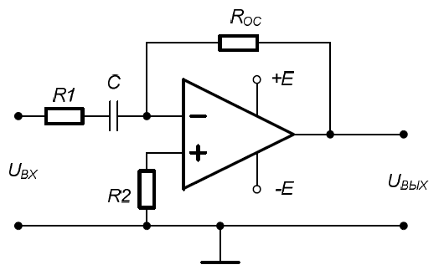
Дифференциатор

Slide 21
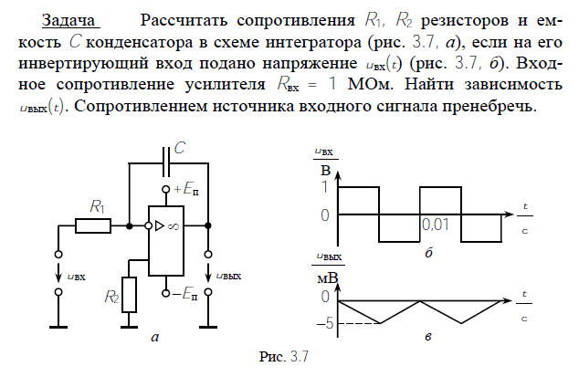

Slide 22
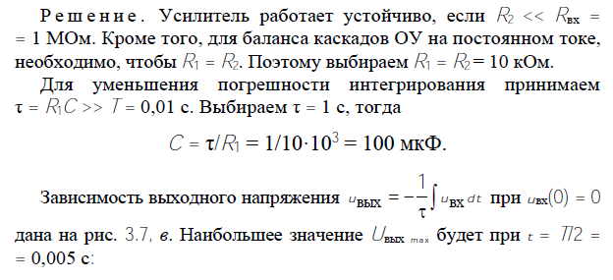
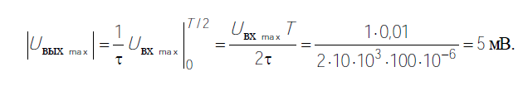

Slide 23
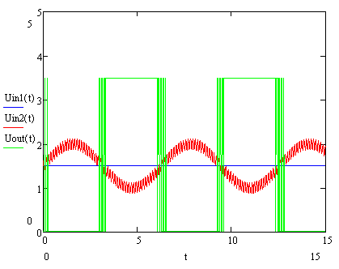
Компаратор
Основные характеристики:
Напряжение смещения нуля (U0)
Коэф-т усиления / ослабления синфазного сигнала:

Slide 24
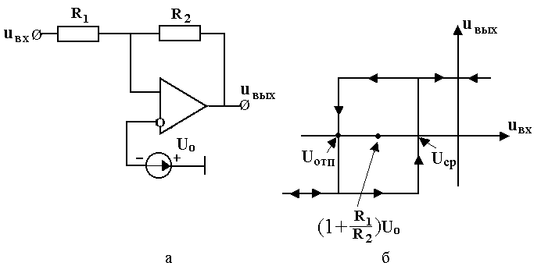
Триггер Шмитта
U_{a}
Триггер Шмитта при подаче входного напряжения
на неинвертирующий вход ОУ (U₀ < 0):
а – схема триггера,
б – его передаточная характеристика
+E_{пит}
-E_{пит}
R₁ = R₂ ; U_{вых} =А· U_{а} ; U₀ = 0;
1) U_{вх} = 0 -> U_{a} = 0 -> U_{вых} =0;
2) U_{вх} ↑ -> U_{a} ↑ -> U_{вых} ↑ ↑ -> U_{a} ↑ ↑ -> -> U_{вых} =+E
3)Так как R₁ = R₂ (делитель напряжения)
U_{a} =1/2 (U_{вх} + U_{вых} ) -> 1/2 (U_{вх} + Е)
U_{a} станет равным 0, только когда U_{вх} =-Е, т.е. произойдёт обратная лавина
U_{a} ↓ -> U_{вых} ↓ ↓ -> -> U_{вых} =-E-> U_{a} =1/2 (U_{вх} - Е)

Slide 25





Триггер Шмитта
4) U_{a} =1/2 (U_{вх} - Е) , то есть операционник включится, когда U_{вх} = Е, произойдёт лавинообразный процесс и U_{вых} =+E ;
Допустим сопротивления не равны R₁ ≠ R₂ , тогда в ОС будет протекать ток:
I =(U_{вых} - U_{вх} )/(R₁ +R₂ )
U_{a} = U_{нвх}= U_{вх} + R₁ I=[U_{вх} (R₁ +R₂ )+ R₁(R₁ +R₂ )]/(R₁ +R₂ )=
Напряжение срабатывания и отпускания определяются:
Ширина петли гистерезиса и её центр:

Slide 26
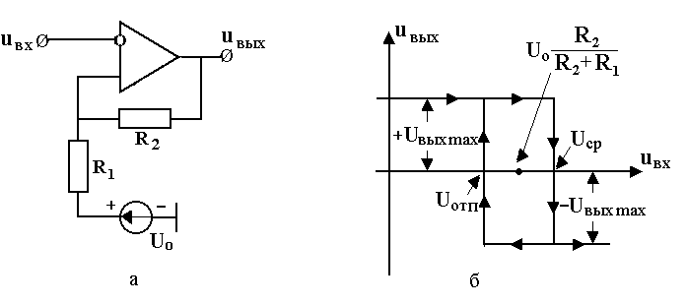
Инвертирующий триггер Шмитта
Триггер Шмитта при подаче входного напряжения
на инвертирующий вход ОУ (U₀ < 0):
а – схема триггера,
б – его передаточная характеристика
+E_{пит}
U_{a}
-E_{пит}
U₀ = 0; R₂ / R₁ =1/2 ; U_{а} =I R₂ = U_{вых} R₂ /(R₁ + R₂ )=1/3* U_{вых};
1) U_{вх} = 0 -> U_{вых} =0;
2) U_{вх} ↑ -> φ₋↑ -> U_{вых} ↓ ↓ -> φ₊ ↓ ↓ -> -> U_{вых}=-E
φ₊ - φ₋ =U_{а} =-E /3
3) φ₊ - φ₋ =- E /3- φ₋ =- E /3- U_{вх}
Когда U_{вх} =-E /3 -> φ₊ - φ₋ ↑ -> -> U_{вых} ↑ ↑ -> U_{вых}=E
4)То есть потенциал на неин. входе станет равным φ₊ =E /3,
следовательно условие переключения φ₊ - φ₋ =E /3- U_{вх} -> U_{вх} =-E /3

Slide 27





Инвертирующий триггер Шмитта
Опорное напряжение:
Напряжение срабатывания и отпускания определяются:
Ширина петли гистерезиса и её центр:

Slide 28
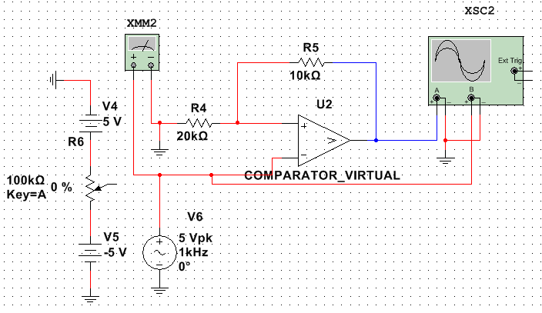
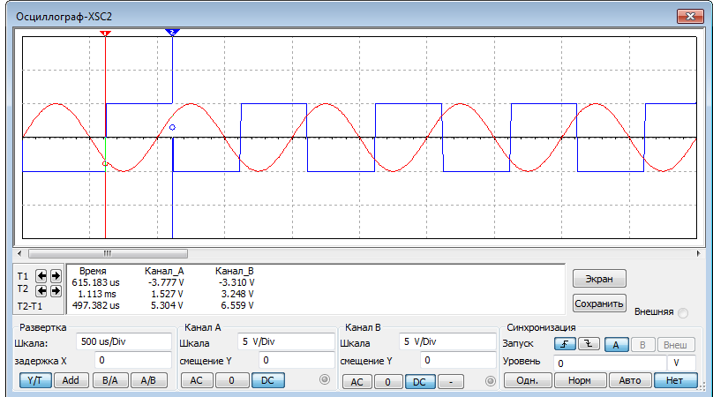
Инвертирующий триггер Шмитта

Slide 29
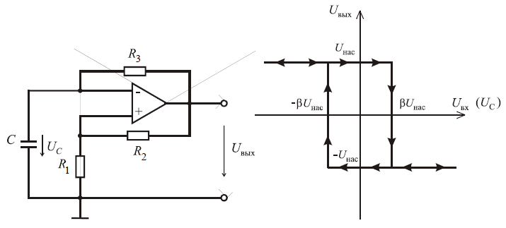
Генераторы сигналов
В вычислительной технике, радиотехнике, телевидении, системах автоматического управления используют генераторы, колебаний несинусоидальной формы (прямоугольной, треугольной и т. д.). Генераторы, предназначенные для получения колебаний прямоугольной формы, называют мультивибраторами. В отличие от генераторов гармонических колебаний в мультивибраторе используется цепь обратной связи первого порядка, а активный элемент работает в нелинейном режиме.
Схема автоколебательного мультивибратора на операционном усилителе. Активным элементом является инвертирующий триггер Шмитта, реализованный на ОУ и резисторах R1, R2 . Резистор и конденсатор R3 , C формируют времязадающую цепь, определяющую длительность формируемых импульсов.
U_{вых} = U_{нас} ; β = R₁ / (R₁ +R₂)
β - коэффициент усиления ОС

Slide 30

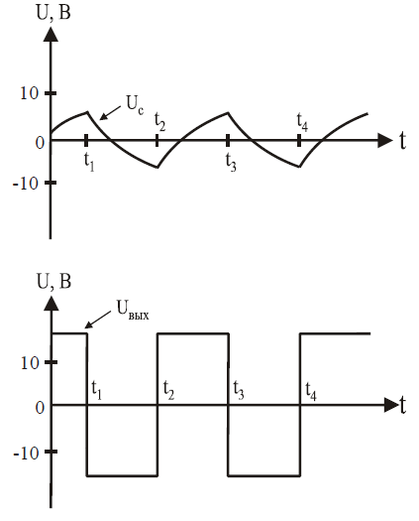



Мультивибратор на ОУ
Рассмотрим работу мультивибратора, предположив, что в момент t = 0 напряжение на выходе схемы U вых = +U нас , а напряжение конденсатора U_{c}(0)<β U нас . Напряжение конденсатора изменяется по закону:
Постоянная времени τ = C R3 :
u_{c}(t) достигает β U нас -> U вых = -U нас
Напряжение на конденсаторе при этом изменяется
согласно выражению:
2) u_{c}(t) достигает -β U нас -> U вых = +U нас
Далее процесс будет периодически повторяется.
Период повторения импульсов:
При R₁=R₂, выражение принимает вид:
Если R₁=R₂ =10 кОм, R₃ =4.54 кОм, С= 10 нФ

Slide 31
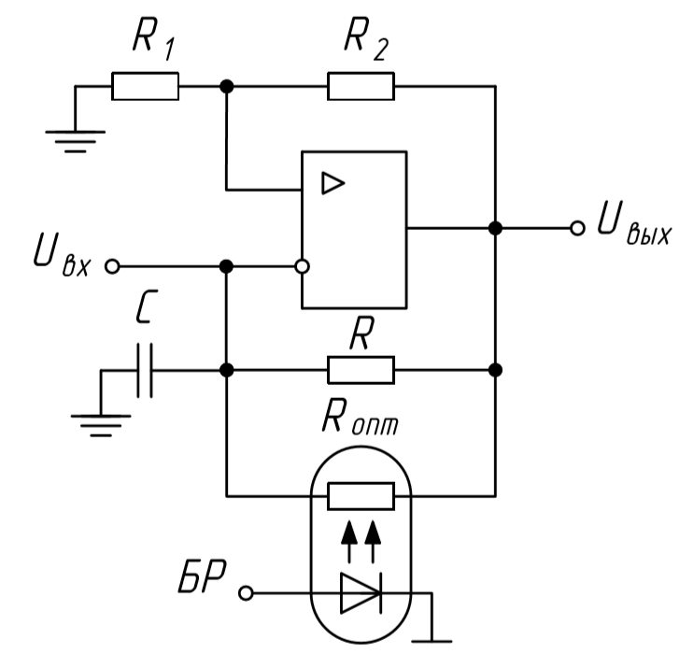
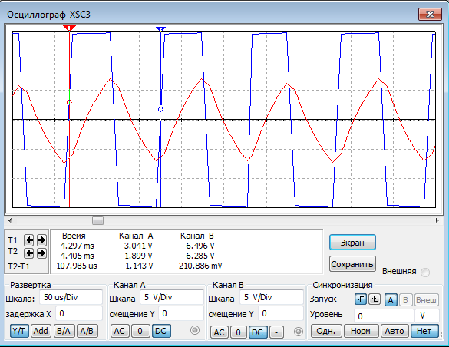
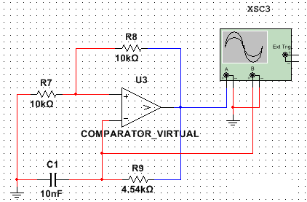
Мультивибратор на ОУ

Slide 32
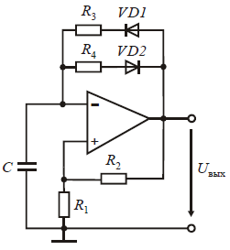
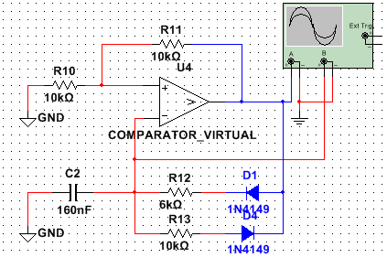
Мультивибратор на ОУ
Положительные и отрицательные импульсы различной длительности можно получить в
несимметричном мультивибраторе.
Постоянные времени τ₁ = C R3 и τ₂ = C R4 , то есть Можно
менять длительность положительных и отрицательных импульсов, варьируя сопротивления резисторов R3 и R4.

Slide 33
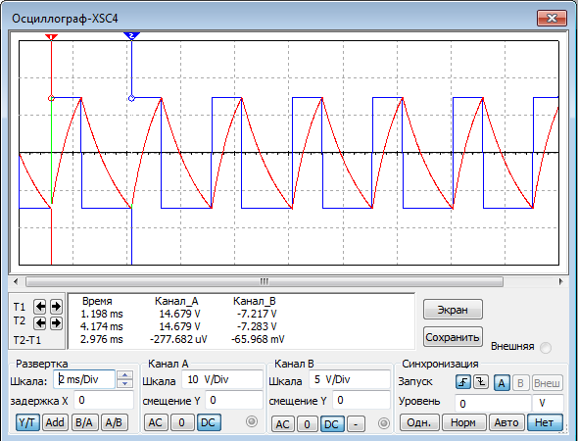
Мультивибратор на ОУ

Slide 34
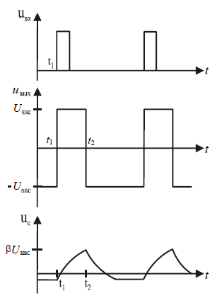

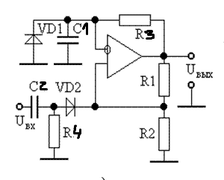

Ждущий мультивибратор на ОУ
Ждущие мультивибраторы. Назначение таких устройств – получение одиночных импульсов заданной длительности.
Импульс на выходе возникает при подаче на вход специального запускающего сигнала. Поскольку на входе включена дифференцирующая цепь, форма и длительность такого сигнала
могут быть произвольными. Устойчивое состояние ждущего мультивибратора достигается
включением диода VD параллельно конденсатору С1.
Длительность импульса, формирующегося на выходе ждущего мультивибратора, определяется выражением:
Время восстановления устойчивого состояния
схемы называется временем релаксации
и определяется формулой:

Slide 35
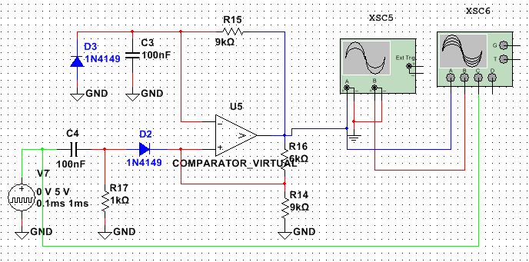
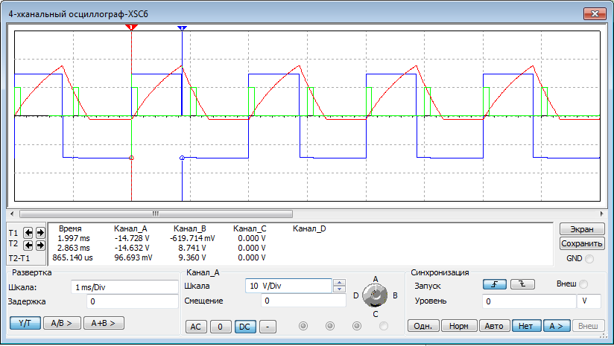
Ждущий мультивибратор на ОУ

Slide 36
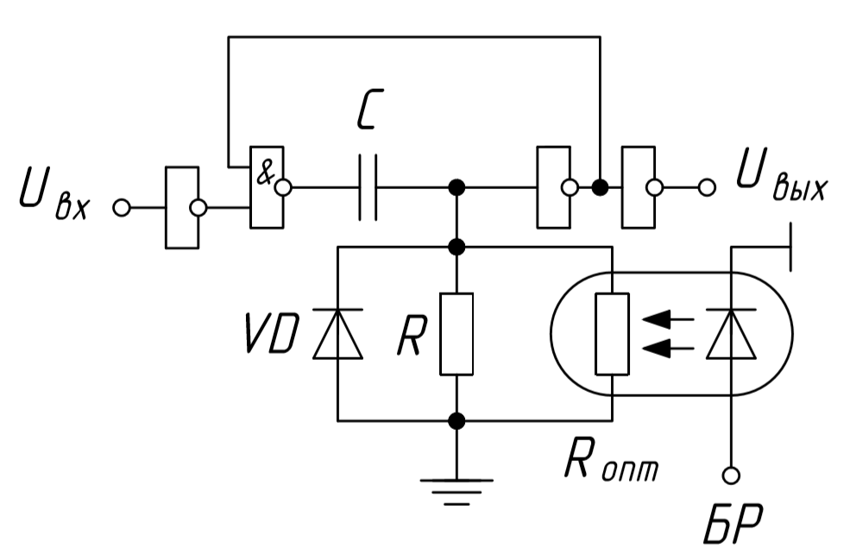
Одновибратор на элементах «И-НЕ»

Slide 37



Генератор специальных (треугольных) сигналов на ОУ
Рассчитаем сопротивления $R_{1} и R_{2}$ при напряжении питания $U_{пит}=10 В$
и амплитуде треугольного сигнала $U_{max}=0.5 В$:
$$K=\frac{U_{пит}}{U_{max}}=\frac{10}{0.5}=20.$$
Если принять величину сопротивления R₁ = 5 кОм, то сопротивление R₂ можно рассчитать по формуле: $R_{2}=K·R_{1}=20·10·{10}^{3}=100 кОм.$
Выбираем сопротивления из стандартного ряда E48 типа CF-25: $R_{1}=5 кОм$, $R_{2}=100 кОм$.
Выбираем конденсатор из стандартного ряда E24: $C_{1}=220 нФ$.
Рассчитаем сопротивление $R_{3}$ колебаний при $C_{1}=0,22 мкФ и f=300Гц$:
$$T=\frac{1}{f}=4·R_{3}·C_{1}·\frac{R_{1}}{R_{2}};$$
$$T=\frac{1}{300}=0,00333 c=3,333 мс.$$
Выразим значение сопротивления R₃:
$$R_{3}=\frac{T·R_{2}}{4·C_{1}·R_{1}}=\frac{0,00333·100·{10}^{3}}{4·0,22·{10}^{−6}·5·{10}^{3}}≈75,75 кОм.$$
Принимаем $R_{3}=75 кОм.$

Slide 38



Генератор специальных сигналов на ОУ
Мост Вина
Осциллограмма сигнала
с выхода генератора

Slide 39



Расчет блока возведения в степень

Slide 40

Расчет блока возведения в степень
Данный блок должен генерировать сигнал:
$$U_{вых}=U_{вх}^{k};$$
где: k – изменяется в пределах (0.76 – 1).
Процесс возведения в степень описывается следующими уравнениями:
$$U_{1}=−\ln\left(\frac{U_{вх}}{R_{3}∗I_{01}}\right)∗φ_{T1}; U_{2}=\frac{R_{6}}{R_{4}||R_{5}}∗\ln\left(\frac{U_{вх}}{R_{3}∗I_{01}}\right)∗φ_{T1};$$
$$U_{вых}=−R_{7}∗I_{02}∗e^{\ln\left({\frac{U_{вх}}{R_{3}∗I_{01}}}^{\frac{R_{6}}{R_{4}||R_{5}}}\right)}; U_{вых}=−R_{7}∗I_{02}∗\frac{{U_{вх}}^{\frac{R_{6}}{R_{4}||R_{5}}}}{{R_{3}∗I_{01}}^{\frac{R_{6}}{R_{4}||R_{5}}}};$$
Если сопротивления R₃ и R₇ равны, а так же диоды VD₁ и VD₂ одинаковы, то получим:
$$U_{вых}={−R∗I_{0}}^{(1−\frac{R_{6}}{R_{4}||R_{5}})}∗U_{вх}^{\frac{R_{6}}{R_{4}||R_{5}}};$$
где: $\frac{R_{6}}{R_{4}||R_{5}}=\left(1−2\right)=k.$
Регулировка степени выполняется с помощью резисторного оптрона типа 3ОР124А. $R_{с}=1200 Ом R_{т}=300 МОм$.
$$R_{4}||R_{c}=R_{min}; R_{4}||R_{т}=R_{max};$$
$$\frac{R_{6}}{R_{min}}=K_{max}=2; \frac{R_{6}}{R_{max}}=K_{min}=1;$$
$\frac{K_{max}}{K_{min}}=2; \frac{R_{4}∗R_{т}}{{R_{4}+R}_{т}}:\frac{R_{4}∗R_{с}}{{R_{4}+R}_{с}}=2;$
Решив последнее уравнение относительно $R_{4}$, получим значение сопротивления $R_{4}=421 Ом.$
Соответственно:
$$R_{6}=R_{max}∗0.76=312Ом.$$

Slide 41


Расчет экспоненциатора (спад характеристики)
Экспоненциальный сигнал формируется в следствии разрядки конденсатора в обратной связи интегратора на резисторе R_{exp} при замыкании ключа S5. Зададимся временем экспоненцирования t_{exp} = 100 мкс. Поскольку время переходного процесса равняется пяти постоянным времени, рассчитаем постоянную времени:

Slide 42



Расчет экспоненциатора

Slide 43

Расчет источника тока для регулировки оптронами
Источник тока может быть реализован с помощью транзисторов:
ИТ на биполярном транзисторе;
ИТ в виде токового зеркала:
Или же источник тока может быть реализован на ОУ:
Источник тока Хауленда;
Модифицированные схемы на ОУ
В отсутствие тока через излучатель темновое сопротивление фоторезистора постоянному току составляет 300 МОм, при токе 15 мА - 1200 Ом. При правильном подборе параметров схемы, представленном в формуле:
Рассчитаем остальные параметры схемы. Примем R₃ = R₄ = 1 кОм, тогда из выражения следует, что R₁ = R₂ = 333 Ом.

Slide 44

Расчет источника тока для регулировки оптронами
В данной схеме сопротивления R₃₉ =R₄₁ =R₄₂ . Из уравнения N- и P-входов и выхода ОУ можно выразить значеие выходного тока:
Путём выбора номинала транзистора R₄₀ можно обеспечить независимость выходного тока от выходного напряжения:
На практике, сопротивление R₄₃ выбирают достаточно малым, чтобы падение напряжения на нём не превышало нескольких вольт.

Slide 45



Расчет источника тока для регулировки оптронами
Показание выходного тока, снятые с мультиметра XMM1, при различных значениях сопротивления переменного резистора R₄₃:
а) R₄₃ ≈ 0; б) R₄₃ = 5 кОм;

Slide 46
Практическое занятие №3,4
Основы алгебры логики и основные функциональные цифровые узлы
Расчет блока управления ключами (БУК)
Расчет усилителя мощности (УМ)
Расчет блока питания (БП)

Slide 47
Цифровые функциональные узлы
Функциональные узлы цифровых схем – это схемы, выполняющие типовые операции в составе более крупных цифровых схем.
Функциональный (цифровой) элемент – это функциональный узел, являющийся функционально и конструктивно неделимым и имеющим свое обозначение в языке некоторого уровня описания схемы.
Уровни описания схемы: вентильный (логические элементы), регистровых пересылок (регистры, мультиплексоры, АЛУ), модульный (процессоры, микросхемы памяти), блочный (блоки (платы) памяти, процессорные и другие электронные блоки).
Два класса функциональных узлов:
– комбинационный тип;
– последовательностный тип.
Комбинационными называются функциональные узлы, выходной сигнал которых определяется комбинацией логических сигналов на входах, действующих в данный момент времени.
Последовательностными называются функциональные узлы, выходной сигнал которых зависит не только от значений входных сигналов, действующих в данный момент времени, но и от предыдущих значений.

Slide 48
Триггеры
Триггер – устройство (схема), которое может находиться в одном из нескольких устойчивых состояний и переключающееся между ними только под воздействием специальных управляющих сигналов.
В цифровой схемотехнике используются бистабильные триггеры - с двумя устойчивыми состояниями, которые кодируют «0» и «1».
Триггеры используют как:
– элементы памяти(регистры, счетчики, статическое ОЗУ, память конечных автоматов);
– как формирователи сигналов по времени (схемы синхронизации цифровых сигналов);
– по уровню(входы с триггерами Шмитта).
Триггеры и регистры сохраняют свою память только до тех пор, пока на них подается напряжение питания. Иначе говоря, их память относится к типу оперативной (в отличие от постоянной памяти и перепрограммируемой постоянной памяти, которым отключение питания не мешает сохранять информацию). После выключения питания и его последующего включения триггеры и регистры переходят в случайное состояние, то есть их выходные сигналы могут устанавливаться как в уровень логической единицы, так и в уровень логического нуля. Это необходимо учитывать при проектировании схем.
Триггер можно рассматривать как одноразрядную, а регистр — как многоразрядную ячейку памяти, которая состоит из нескольких триггеров, соединенных параллельно (обычный, параллельный регистр) или последовательно (сдвиговый регистр или, что то же самое, регистр сдвига).

Slide 49
Классификация цифровых триггеров
1) Классификация триггеров по логике работы (под логикой работы устройства понимается набор правил переключения триггера под воздействием входных управляющих сигналов).
- RS-триггер-с раздельными входами «установки» (записи«1», вход S(et)) и «сброса» (записи «0», сигнал R(eset)).
- D-триггер(от Delay)–задержки информационного сигнала.
- T-триггер(от Tact)-тактируемый или счетный триггер.
- JK-триггер(от Jump-Kill)-универсальный триггер, который может быть сконфигурирован как RS-или T-триггер.
Комбинированный – например, RST-триггер:тактируемый со входами «установки» и «сброса».
со сложной логикой – с группами входов, связанных логическими зависимостями. Например, JK-триггер с тремя входами J и тремя K, связанными конъюнкцией: (J1ΛJ2Λ J3) и (K1Λ K2Λ K3).
2) Классификация по способу синхронизации
Асинхронные (нетактируемые)-переключение одновременно с появлением соответствующей комбинации на управляющих (информационных) входах.
Синхронные (тактируемые)-переключение при наличии соответствующей управляющей комбинации, но только по сигналу (фронту или уровню) на специальном тактовом (синхронизации) входе (С / CLK / CLOCK).
Синхронные управляемые уровнем - при одном уровне тактового сигнала триггер воспринимает состояние управляющих входов, а при другом –не воспринимает. Например, -«триггер-защелка» (latch).
Синхронные управляемые фронтом - переходы из состояния в состояние происходят по фронту тактового сигнала. Например, синхронный D-триггер.
3) Классификация по внутренней структуре
Одноступенчатые - одна запоминающая схема. Так строятся асинхронные и синхронные управляемые уровнем триггеры.
Двухступенчатые (или многоступенчатые)-состоят из двух или более одноступенчатых триггеров. Ступени переключаются по очереди. По многоступенчатой схеме строятся синхронные управляемые фронтом триггеры -наиболее применяемый сегодня тип триггеров.
4) Классификация триггеров по схемотехнике
- Триггеры на базе дискретных элементов (резисторов, конденсаторов, транзисторов)
- Триггеры на базе цифровых элементов (И-НЕ, ИЛИ-НЕ и т.п.)

Slide 50
Структура триггера
Схема памяти–имеет несколько устойчивых состояний и отвечает за хранение информации. Обычно имеет простейший набор управляющих сигналов: «установка» и «сброс».
Схема управления–отвечает за логику работы: преобразует набор управляющих сигналов в сигналы «установки» и «сброса» схемы памяти, отвечает за синхронизацию переключения.

Slide 51



Асинхронный RS-триггер
Асинхронный RS-триггер – имеет два независимых входа управления «Установка» (Set) и «Сброс»(Reset), часто используется как схема памяти в более сложных типах триггеров.
Для правильной работы схемы отрицательные импульсы должны поступать на ее входы не одновременно. Приход импульса на вход -R переводит выход -Q в состояние единицы, а так как сигнал -S при этом единичный, выход Q становится нулевым. Этот же сигнал Q поступает по цепи обратной связи на вход нижнего элемента. Поэтому даже после окончания импульса на входе -R состояние схемы не изменяется (на Q остается нуль, на -Q остается единица). Точно так же при приходе импульса на вход -S выход Q в единицу, а выход -Q — в нуль. Оба эти устойчивых состояния триггерной ячейки могут сохраняться сколь угодно долго, пока не придет очередной входной импульс, — иными словами, схема обладает памятью.
Если оба входных импульса придут строго одновременно, то в момент действия этих импульсов на обоих выходах будут единичные сигналы, а после окончания входных импульсов выходы случайным образом попадут в одно из двух устойчивых состояний. Точно так же случайным образом будет выбрано одно из двух устойчивых состояний триггерной ячейки при включении питания.
Входы |  | Выходы
-R | -S | Q | -Q
0 | 1 | 0 | 1
1 | 0 | 1 | 0
1 | 1 | Без изменения
0 | 0 | Не определено
$${\text{Q}}_{\text{n}\text{+1}}\text{=}\text{f}\left({\text{S}}_{\text{n}}\text{,}{\text{R}}_{\text{n}}\text{,}{\text{Q}}_{\text{n}}\right)$$
$${\text{Q}}_{\text{n}\text{+1}}\text{=}\overline{{\text{S}}_{\text{n}}}+{R_{n}\text{Q}}_{\text{n}}$$

Slide 52



Асинхронный RS-триггер
Асинхронный RS-триггер – на элементах ИЛЛИ-НЕ.
Входы |  | Выходы
S | R | Q | -Q | состояние
0 | 0 | Q -1 | -Q-1 | Память
0 | 1 | 0 | 1 | Сбросить
1 | 0 | 1 | 0 | Установить
1 | 1 | 0 | 0 | Запрешённое
T
S
R
R=1 / S=1, тогда на –Q = 0, который по обратной связи поступает на верхнее ИЛИ-НЕ, Q = 0
R=0 / S=1, тогда на –Q = 0, который по обратной связи поступает на верхнее ИЛИ-НЕ, Q = 1
R=1 / S=0, тогда на –Q = 1, который по обратной связи поступает на верхнее ИЛИ-НЕ, Q = 0
R=0 / S=0, в случае прихода на S=0 состояние схемы зависит от предыдущего состояния Q
В случае прихода на R=0 состояние схемы зависит от предыдущего состояния –Q,
Например, -Q=0, Q=1, происходит переключение R=0 / S=0, тогда с Q поступает 1, заставляет схему верхнего ИЛИ-НЕ сработать - Q=0, а на -Q=1, те есть выход следующий равен состоянию предыдущего, то есть данное состояние является простейшей памятью, когда отсутствуют сигналы на входе.
Таким образом уравнение работы можно записать следующим образом:
$${\text{Q}}_{\text{n}\text{+1}}\text{=}\text{f}\left({\text{S}}_{\text{n}}\text{,}{\text{R}}_{\text{n}}\text{,}{\text{Q}}_{\text{n}}\right)$$
$${\text{Q}}_{\text{n}\text{+1}}\text{=}{\text{S}}_{\text{n}}+\overline{R_{n}}{\text{Q}}_{\text{n}}$$

Slide 53


Синхронный RS-триггер
Синхронные триггеры срабатывают при наличии информационных сигналов в момент подачи сигнала синхронизации. Синхронный RS-триггер – на элементах ИЛЛИ-НЕ.
TT
S
C
R
C
S
R
Q
t

Slide 54
Синхронный JK-триггер
Аналогичен RS-триггеру (J ~ S; K ~ R), но не имеет запрещенного состояния J=K=1.
JK-триггер значительно сложнее по своей структуре, чем RS-триггер. Он относится к так называемым тактируемым триггерам, то есть он срабатывает по фронту тактового сигнала. Входы -R и -S работают точно так же, как и в RS-триггере, то есть отрицательный импульс на входе -R устанавливает прямой выход в нуль, а инверсный — в единицу, а отрицательный импульс на входе -S устанавливает прямой выход в единицу, а инверсный — в нуль.
Однако состояние триггера может быть изменено не только этими сигналами, но и сигналами на двух информационных входах J и K и синхросигналом С. Переключение триггера в этом случае происходит по отрицательному фронту сигнала С (по переходу из единицы в нуль) в зависимости от состояний сигналов J и K. При единице на входе J и нуле на входе К по фронту сигнала С прямой выход устанавливается в единицу (обратный — в нуль). При нуле на входе J и единице на входе К по фронту сигнала С прямой выход устанавливается в нуль (обратный — в единицу). При единичных уровнях на обоих входах J и K по фронту сигнала С триггер меняет состояние своих выходов на противоположные (это называется счетным режимом).
TT
J
&
T
&
T
Q
J
S
S
C
C
K
&
&
Q
R
R
K

Slide 55

Синхронный JK-триггер
Входы |  |  |  |  | Выходы
-S | -R | C | J | K | Q | -Q
0 | 1 | Х | Х | Х | 1 | 0
1 | 0 | Х | Х | Х | 0 | 1
0 | 0 | Х | Х | Х | Не определено
1 | 1 | 1-> 0 | 1 | 0 | 1 | 0
1 | 1 | 1 -> 0 | 0 | 1 | 0 | 1
1 | 1 | 1 -> 0 | 0 | 0 | Не изменяется
1 | 1 | 1-> 0 | 1 | 1 | Меняется на противоположное
1 | 1 | 1 | Х | Х | Не изменяется
1 | 1 | 0 | Х | Х | Не изменяется
1 | 1 | 0 -> 1 | Х | Х | Не изменяется

Slide 56

D-триггер
D-триггер запоминает на выходе Q уровень, поданный на вход D.
Асинхронный D-триггер является повторителем входного сигнала с задержкой (Delay) на переключение триггера, почти не используется.
Синхронный D-триггер с управлением по уровню – защелка (Latch) – повторяет вход D при активном уровне на С и удерживает на выходе последнее значение с входа D при переключении С в неактивное состояние.
Синхронный D-триггер с управлением по фронту обновляет выход Q в соответствии со значением на входе D по перепаду уровня на входе С.
D
TT
C
D
t
C
t
Q
t

Slide 57

Расчет блока управления ключами БУК (вариант 1)

Slide 58

Расчет блока управления ключами БУК (вариант 1)

Slide 59


Расчет блока управления ключами БУК (вариант 2)

Slide 60
Расчет блока управления ключами БУК (вариант 2)
Блок управления ключами состоит из RS триггеров. В начальный момент времени тактовый генератор своим импульсом отключает ключ S1, для того, чтобы подавалось напряжение на интегратор на первом участке и включает S4, для блокировки работы ОВ. Когда напряжение на выходе интегратора достигнет порога первого компаратора, произойдёт выключение ключа S1, и одновременное включение S2, который отвечает за второй участок интегрирования. Когда напряжение на выходе интегратора достигнет порога второго компаратора, произойдёт выключение ключа S2 и одновременное включение S3, который отвечает за третий участок интегрирования. Когда напряжение на выходе интегратора достигнет порога третьего компаратора, произойдёт выключение ключа S3 и одновременное включение одновибратора который отвечает за четвёртый участок. По окончанию работы первого ОВ, включится второй ОВ и одновременно произойдёт замыкание ключа S5, который отвечает за разрядку конденсатора на интеграторе и формирование экспоненциального сигнала.

Slide 61


Расчет блока управления ключами БУК (вариант 3)
Порядок работы данной схемы следующий. Тактовый генератор (ТГ) – вырабатывает одиночные короткие импульсы с заданным периодом Т. Данные импульсы разрешают работу одновибраторов ОВ1 - ОВ4. Для предотвращения запуска одновибраторов до окончания периода Т используется компаратор СМР1, который по сути инвертирует сигнал с выхода ТГ. ОВ1 задаёт время работы ключа К1. При замыкании ключа К1 напряжение на выходе функциональной части генератора линейно нарастает от 0 до +10 В за время t_{и}, и на протяжении времени до 4t_{и} будет оставаться на уровне +10 В. По достижении времени 4t_{и} включается компаратор СМР2, замыкается ключ К3 и включается интегратор 2. Напряжение на выходе начинает линейно убывать с +10 В до 0 В за время t_{и}. По истечении времени работы одновибратора ОВ4 включается компаратор СМР4, который замыкает ключи К4, К5 для разрядки конденсаторов интеграторов 1,2.
Регулируя длительность импульсов одновибраторов ОВ2-ОВ3, регулируется время работы компаратора СМР3, который замыкает ключ К3.

